Slide 1
Wann ?
Donner une indication de temps

Slide 2
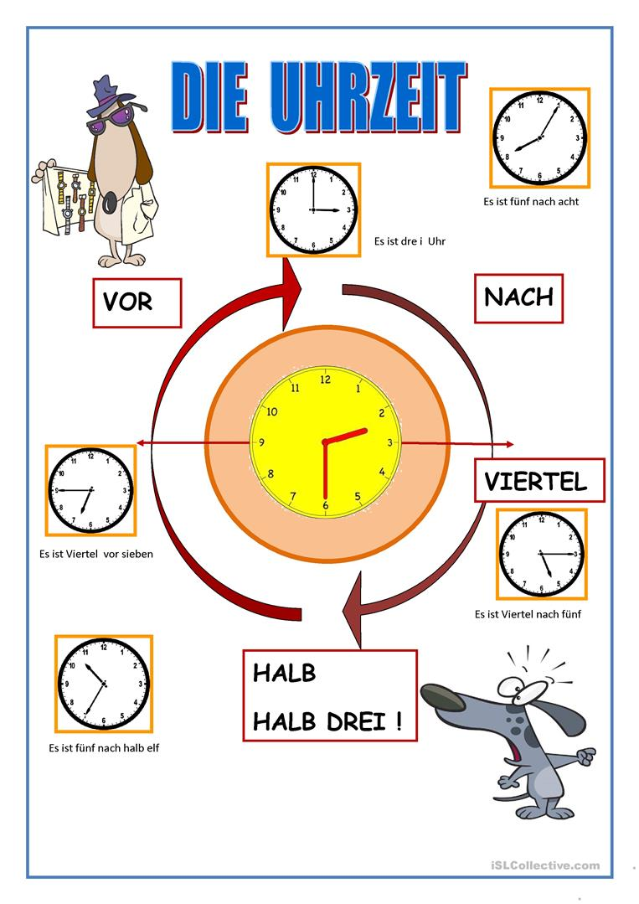
Wieviel Uhr ist es ?
Hilfe ! Wie sagt man das auf Deutsch?
10 : 50
09 : 05
08 : 15
07 : 45
10 : 30

Slide 3
Und man sagt :
10 : 50 > Es ist zehn vor elf .
09 : 05 > Es ist fünf nach neun .
08 : 15 > Es ist viertel nach acht .
07 : 45 > Es ist viertel vor acht .
10 : 30 > Es ist halb elf .
Ich bin mir sicher :
Du bist klasse !
Du hast es alleine geschafft!
Je suis certaine :
Tu es top !
Tu as réussi tout( e ) seul ( e )!

Slide 4
Die Uhr / Die Zeit
Die Uhr : c’est l’heure que l’on donne . C’est aussi une montre.
Die Zeit : cela exprime la durée .
Un emploi du temps:
Um acht Uhr gehe ich in die Schule.
Am Samstag spiele ich gern Fußball.
In der ersten Stunde habe ich Französisch und in der zweiten Stunde habe ich Sport.

Slide 5
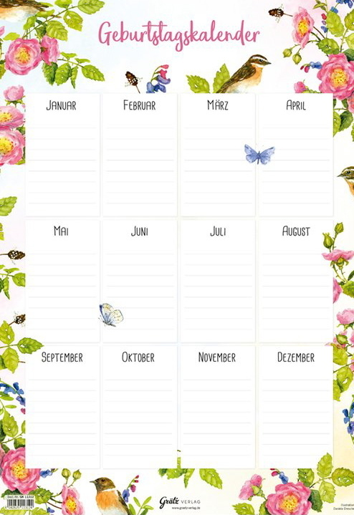
Wann hast du Geburtstag?
Ich habe am fünfzehnten
Juli Geburtstag.
Ich habe im Juli
Geburtstag.
Und du ?
Du füllst den
Geburtstagskalender aus !

